Slide 1
Eetika - mis ja miks
Kersti Peterson, ESTA eetikakomitee liige
2022

Slide 2
Mis on eetika?
Vanakreeka keeles:
ēthikē technē – 'kommete ja tavade teadus’, ēthos - 'komme, tava, iseloom
Eetika eesmärgiks ei ole mitte teadmised, vaid käitumine.
Laiemas tähenduses: - moraal ja kõlblus.
Kitsamas tähenduses - teadus moraalist, mille uurimisobjektiks on moraal. (Aristoteles)
Saksa filosoof Immanuel Kant (1724-1804) tegi vahet
loodusteaduste ja väärtusteaduste vahel, siia kuuluvad ka esteetika ja eetika
Eetikat ei huvita faktid, vaid see, mis on väärtus ja ideaal

Slide 3
Mis on eetika?
Eetika ehk moraalifilosoofia on üks filosoofia haru ja tegeleb küsimusega, kuidas me peaksime elama.
Eetikal on kaks osa: teoreetiline ja rakenduslik ehk “eetikateooria” ja “rakenduseetika”.
Eetika on iseenesest väärtuslik – teadmise enda pärast.
Eetika on aine, mis räägib sellest, kuidas tuleks elada, parimat sorti elust.
Me ei aruta mingit tühist asja, vaid seda, kuidas me peaksime elama. (Sokrates)

Slide 4
Miks eetikat vaja on?
Oodatav käitumine lisab turvalisust.
Positiivse tagasiside või tunnustuse saamiseks on vajalik käituda vastavalt sotsiaalse keskkonna ootustele.
Eriala/grupi identiteedi kujundamiseks.
Tõstab teenuse kvaliteeti ja kaitseb klienti.
Aitab vältida konflikte ja nende eskaleerumist.
Kasvatab organisatsiooni sotsiaalset kapitali.

Slide 5
“Abiks alustavale vabatahtlikule” ja “Vabatahtliku seltsilise käsiraamat”

Slide 7
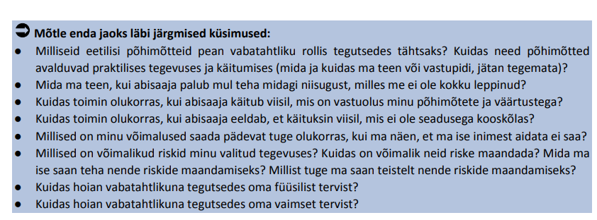

Slide 8
Eetiline kaalutlus on eriti vajalik järgmistes situatsioonides (Tiko, A.)
Erinevad rollid aitaja ning kontrollijana omavahel vastuolus.
Klientide vastastikused huvid vastuolus.
Aitajate erinevad nägemused kliendi huvidest vastuolus.
Kliendi huvid vastuolus töötajate huvidega.

Slide 9
Sotsiaalala töötaja eetikakoodeks
Konfidentsiaalsuse ja privaatsuse austamine
Inimese terviklikkuse väärtustamine
Digitehnoloogia ja sotsiaalmeedia eetiline kasutamine.
Professionaalne usaldusväärsus:
Töö inimestega
Koostöö kolleegide ja koostööpartneritega
Eriala väärtustamine
Professionaalse jätkusuutlikkuse edendamine
Iga inimese loomuomase väärikuse austamine ja kaitse
Inimõiguste edendamine
Sotsiaalse õigluse edendamine
Enesemääramisõiguse edendamine
Sotsiaalse kaasatuse edendamine

Slide 10
Aitamise eetika – mõtteid rühmatööks.
Inimese aitamine tähendab tema isiklikku ellu tungimist.
Aitaja peab olema teadlik oma tegude tagajärgedest.
Aitaja vastutab isiklikult oma otsuste ja valikute eest.
Otsuste vastuvõtmine abivaja suhtes on sageli protsess, mis arvestab konkreetset olukorda – pole valmis lahendusi.
Eetilist otsustamist võib õppida.

Slide 11
Kasutatud kirjandus ja lingid lisalugemiseks
Aunapuu, A. 2022. Eetika konspekt. Tartu Ülikool Pärnu kolledž.
Medar, E. 2009. Eetika konspekt. Tallinna Ülikool.
Pojman, L.,P. 2005. Eetika. Õiget ja väärat avastamas.
Tiko, A., Prints, P. 1997, Inimkäsitlused ja eetika sotsiaaltöö lähtekohana.
https://www.eswa.ee/eetikaalased-publikatsioonid/
https://www.eetika.ee/et
https://vabatahtlikud.ee/wp-content/uploads/2018/12/vabatahtliku-sisseelamise-toetamiseks_juhend_viimane-versioon_28_11.pdf
https://vabatahtlikud.ee/wp-content/uploads/2021/03/Vabatahtlik_seltsiline_k-siraamat.pdf

Slide 12
Aitäh kaasamõtlemise eest!
Kersti Peterson, ESTA eetikakomitee liige

